Slide 1


PATIE2: Passage à TypeScript
Fondements et exemples pratiques
Formateur : Bassem SEDDIK

Slide 2

6) Introduction à TypeScript
Pourquoi utiliser TypeScript
Les origines de TypeScript
TypeScript vs JavaScript
L’environnement de développement pour développer en TypeScript
Les fonctionnalités de TypeScript

Slide 3

6.1- Pourquoi utiliser TypeScript
JavaScipt est devenu « LA REFERENCE » en matière de développement multi-plateformes mais, à la base, il n’était pas destiné à être aussi massivement exploité! C’est là qu’intervient TypeScript
TypeScript est un super-set de JavaScript développé et maintenu par Microsoft
Tel est Objective-C pour le langage C
Il se compile en JavaScript
Tout le code est transformé en JS qui lui, est reconnaissable par le navigateur
Très facile à intégrer à un projet JavaScript
Permet surtout de bien développer de gosses applications.
Bien-sûr, les applications moins grandes sont possibles avec TypeScript,

Slide 4

6.2- Les origines de TypeScript
TypeScript est doté d’un mécanisme de « Static-Type Checking »
Permet d’assigner des types primitifs directement à nos variables
Différentes manières existent pour faire cela
Ceci évite les difficultés due à la non-exitance de type de variable par défaut sous JS
TypeScript permet aussi de passer plus efficacement à la Programmation Orientée Objet (POO)
Si vous n’avez pas encore touché aux fonctionnalité de Ecma-Script6 (ES6), alors c’est une bonne transition qui sera apportée par TypeScript
Classes, héritage, etc.
Inclue toutes les fonctionnalités récentes de JavaScript et permet d’apporter plus rapidement les dernières avancées JavaScript (celles du futur!) tout en s’exécutant avec du « vieux code »
Possède une syntaxe proche de Java / C++, onc facile à appréhender

Slide 5
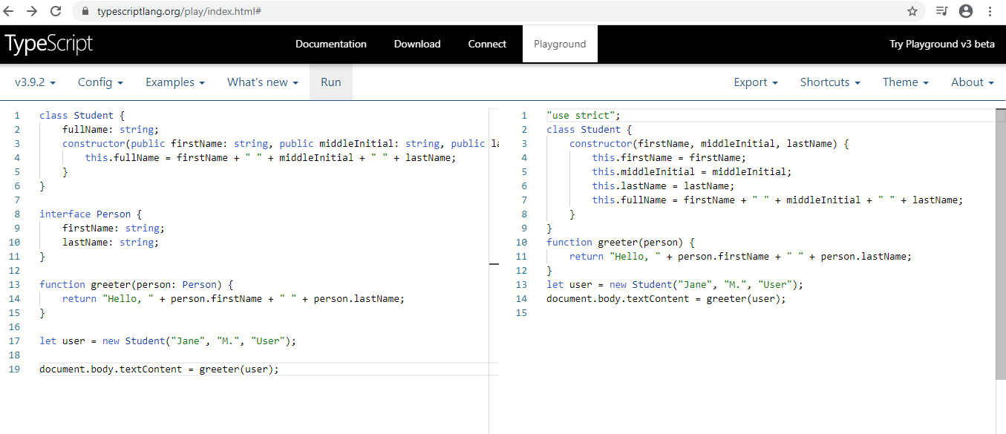
6.3- TypeScript vs JavaScript: Test sur le Playground du site offciel
www.typescriptlang.org/play

Slide 6
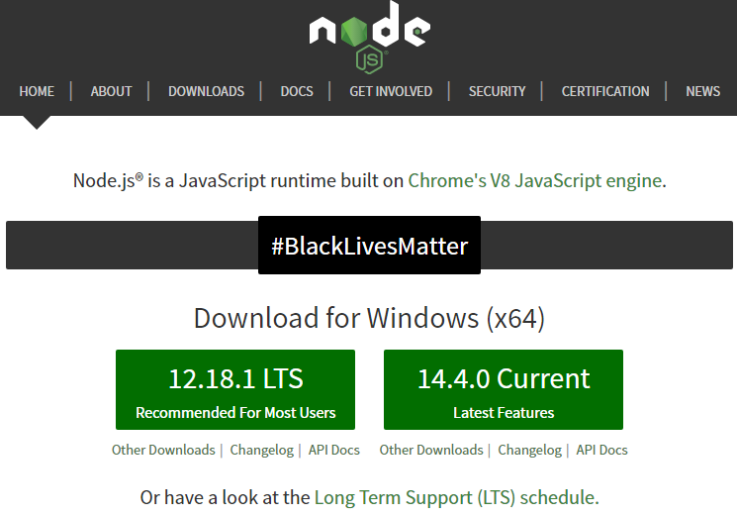
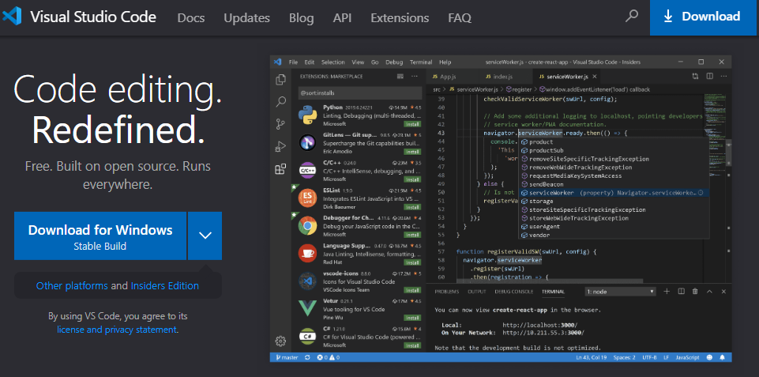
6.4- L’environnement de développement pour développer en TypeScript
Commencer à utiliser TypeScript?
Se rendre au site www.typescriptlang.org
Vous allez trouver que l’installation est basée sur l’outil npm
npm install -g typescript
L’outil npm est présent sous l’installation de node.js présent sur le site nodejs.org
C’est un environnement d’exécution (« runtime ») à base de JavaScript
Une fois les composants nécessaires installé, on peut alors compiler du code TypeScript à l’aide du compilateur tsc (« Type Script Compiler »)
tsc helloworld.ts

Slide 7
6.5- Les fonctionnalités de TypeScript: Premier exemple
(Lien)
Dans votre éditeur, tapez le code suivant dans un fichier greeter.ts
Compilation de votre code:
Nous avons utilisé une extension .ts, mais ce code n'est que JavaScript. Vous auriez pu copier/coller directement à partir d'une application JavaScript existante.
function greeter(person) {
return "Hello, " + person;
}
let user = "Jane User";
document.body.textContent = greeter(user)
tsc greeter.ts
Le résultat sera un fichier greeter.js qui contient le même JavaScript que celui que vous avez alimenté. Nous sommes prêts à utiliser TypeScript dans notre application JavaScript!

Slide 8
Suite exemple
(Lien)
Rajouter un typage de type String à l'argument de fonction «personne» comme indiqué ici
function greeter (person: string) {
return "Hello, " + person;
}
let user = "Jane User";
document.body.textContent = greeter(user);
‘Typage’ de variables
Les annotations de type dans TypeScript sont des moyens légers d'enregistrer le contrat prévu de la fonction ou de la variable.
Dans ce cas, nous souhaitons que la fonction greeter soit appelée avec un seul paramètre de chaîne. Nous pouvons essayer de changer le greeter d'appel pour passer un tableau à la place:
→ Bonne nouvelle: erreur !
function function greeter(person: string) {
return "Hello, " + person;
}
let user = [0, 1, 2];
document.body.textContent = greeter(user);
error TS2345: Argument of type 'number[]' is not assignable to parameter of type 'string'.

Slide 9
Interfaces sous TypeScript
Développons notre code encore:
Ici, nous utilisons une interface qui décrit les objets qui ont un champ firstName et lastName.
Dans TypeScript, deux types sont compatibles si leur structure interne est compatible. Cela nous permet d'implémenter une interface simplement en ayant la forme requise par l'interface, sans clause implémente explicite.
interface Person {
firstName: string;
lastName: string;
}
function greeter(person: Person)
{
return "Hello, " + person.firstName + " " + person.lastName;
}
let user = {
firstName: "Jane",
lastName: "User"
};
document.body.textContent = greeter(user);

Slide 10
Classes sous TypeScript
Ici, nous utilisons une interface qui décrit les objets qui ont un champ firstName et lastName.
Dans TypeScript, deux types sont compatibles si leur structure interne est compatible. Cela nous permet d'implémenter une interface simplement en ayant la forme requise par l'interface, sans clause implémente explicite.
class Student {
fullName: string;
constructor(public firstName: string, public middleInitial: string, public lastName: string){
this.fullName = firstName + " " + middleInitial + " " + lastName;
}
}
interface Person { firstName: string; lastName: string; } function greeter(person: Person){
return "Hello, " + person.firstName + " " + person.lastName;
}
let user = new Student("Jane", "M.", "User"); document.body.textContent = greeter(user);

Slide 11
7) Les bases de TypeScript
Les types de base
Déclaration de variables
Les fonctions : les bases, this, surcharge
Débugger un programme TypeScript, fichiers map

Slide 12
7.1-Les types de base

Slide 13
7.2- Déclaration de variables

Slide 14
7.3- Les fonctions : les bases, this, surcharge

Slide 15
7.4- Débugger un programme TypeScript, fichiers map

Slide 16
8) Les bases de la POO en TypeScript
Les interfaces
Les classes
Les énumérations
Les generics

Slide 17
8.1- Les interfaces

Slide 18
8.2- Les classes

Slide 19
8.3- Les énumérations

Slide 20
8.4- Les generics

Slide 21
9) Les Types
Inférence de type
Compatibilité entre types
Types avancés
Types utilitaires

Slide 22
9.1- Inférence de type

Slide 23
9.2- Compatibilité entre types

Slide 24
9.3- Types avancés

Slide 25
9.4- Types utilitaires

Slide 26
10) Modularité
Les modules
La résolution des modules
Les bonnes pratiques de mise en œuvre des modules
Les nameSpaces

Slide 27
10.1- Les modules

Slide 28
10.2- La résolution des modules

Slide 29
10.3- Les bonnes pratiques de mise en œuvre des modules

Slide 30
10.4- Les nameSpaces

Slide 31
11) Configurer un projet TypeScript
tsconfig.json
Options de compilation
Références de projets
Intégration avec des outils de build

Slide 32
11.1- tsconfig.json

Slide 33
11.2- Options de compilation

Slide 34
11.3- Références de projets

Slide 35
11.4- Intégration avec des outils de build

Slide 36


Vous avez des questions?
Téléchargez les exemples de codes présents sur l’espace GitHub relatif:
https://github.com/bassemSeddik/formationJS-TS
contact formateur: bassem.seddik@sousse.r-iset.tn
Notes:
En mode Diaporama, sélectionnez les flèches pour visiter les liens.

